Slide 1
浅析动态规划
17级韦国梁

Slide 2
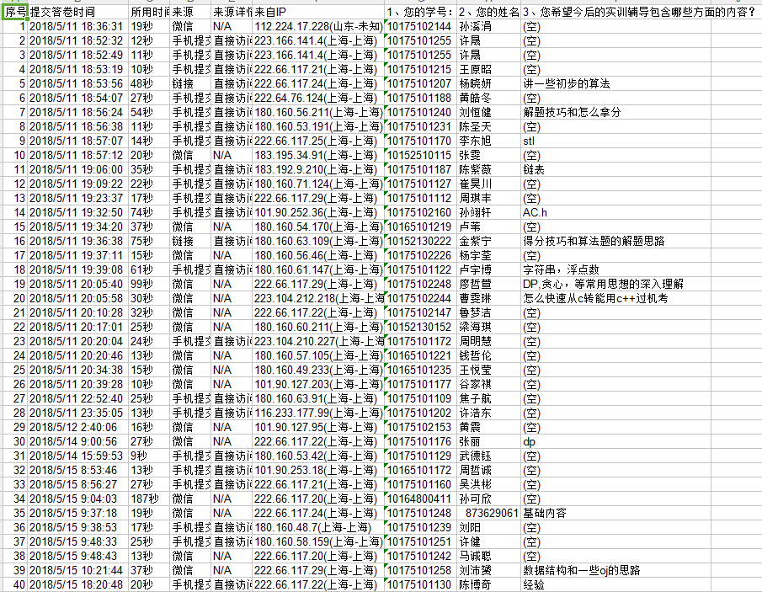
需求反馈

Slide 3
通过技巧
考前：
放松心态，早睡早起，吃好早饭，轻松面对
准备必要的模板
考中：
大胆尝试（不会就暴力）
勤于思考
耐心检查（很多情况可能就错了一点点）
考后：
反思自己不会的经典题，准备下次再战

Slide 4
大胆猜题
必考类：
排序
字符串操作
大概率类：
大整数，进制转换等模板
模拟题（一定要克服障碍读懂题）
动态规划（贪心，dp）（一般为压轴，可尝试暴力骗分）
中等概率:
签到送分题（注意读题，细心）

Slide 5
引用自王丽萍老师ppt 特此鸣谢
动态规划(dynamic programming)
是一种解决复杂问题最优解的策略。它的基本思路就是：将一个复杂的最优解问题分解成一系列较为简单的最优解问题，再将较为简单的的最优解问题进一步分解，直到可以一眼看出最优解为止。

Slide 6
一道经典题目
编辑距离：
有两个字符串（仅有英文小写字母组成）A，B。我们可以通过一些操作将A修改成B。操作有三种：1修改一个字母，2删除一个字母，3插入一个字母。
现在定义编辑距离为将A通过上述操作修改成B的最少次数。

Slide 7
假设字符串A,B的长度分别为m,n
edit(i,j)为子串A[1,…,i]到B[1,…,j]的编辑距离
从i=j=0开始依次计算edit(i,j)，直到i=m,j=n即可得到A,B的编辑距离。
依次求 edit[0][0], edit[0][1],…,edit[0][n],
edit[1][0], edit[1][1],…,edit[1][n],
edit[2][0], edit[2][1],…,edit[2][n],
……,
edit[m][0], edit[m][1],…,edit[m][n]。

Slide 8
如果i=0且j=0，edit(0, 0)=0：两个空字符串的编辑距离为0
如果i=0且j>0，edit(0, j )=edit(0, j-1)+1
如果i>0且j=0，edit( i, 0 )=edit(i-1, 0)+1

Slide 9
如果i>0且j>0，分几种情况：
如果A[i]=B[j]，只需把A[1,…,i-1]变成B[1,…,j-1]。所以，
edit(i,j) = edit(i-1,j-1)。

Slide 10
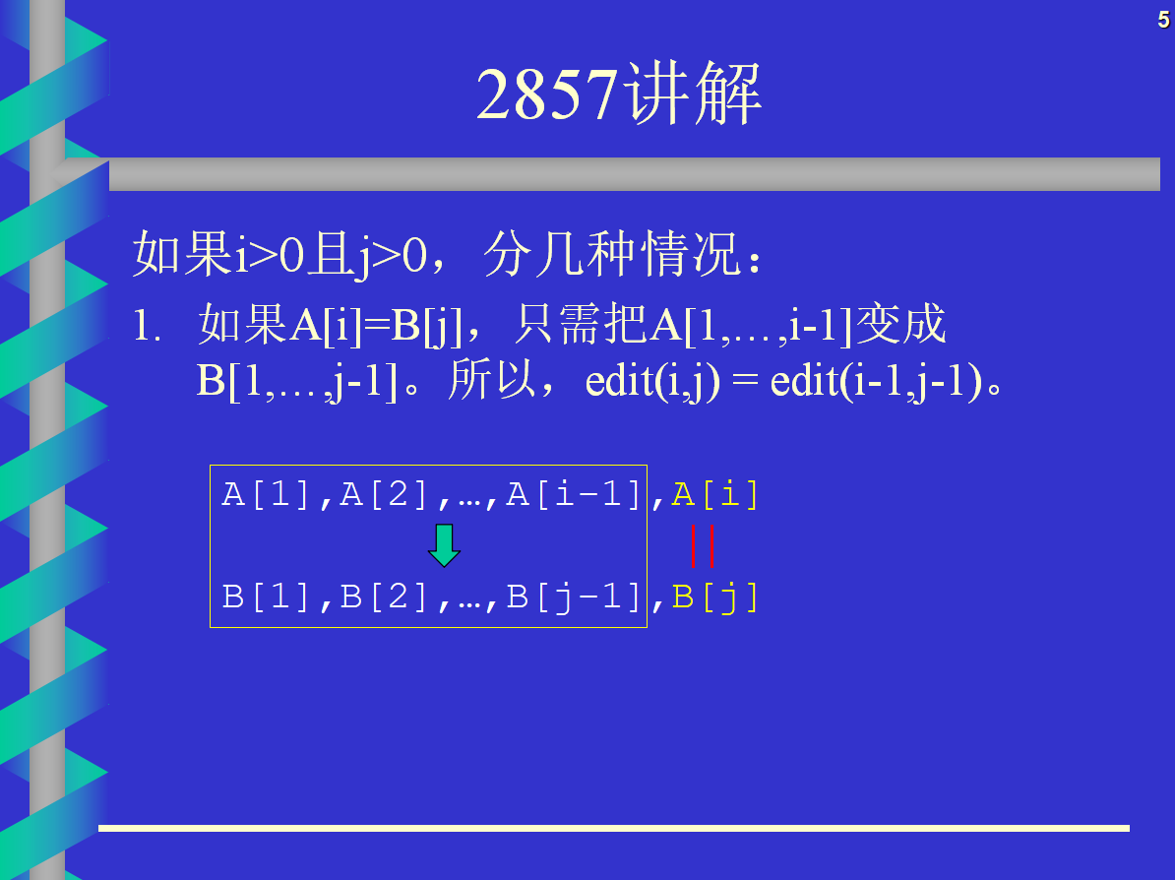

Slide 11
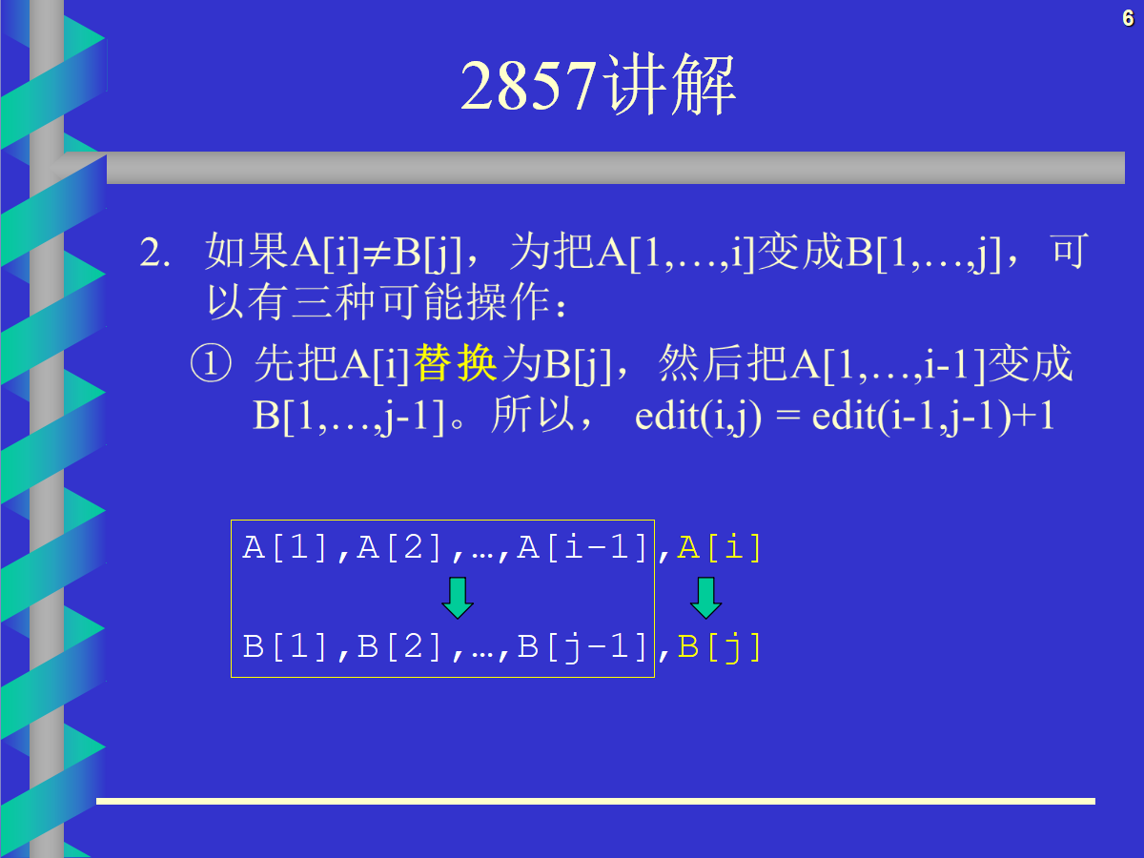

Slide 12
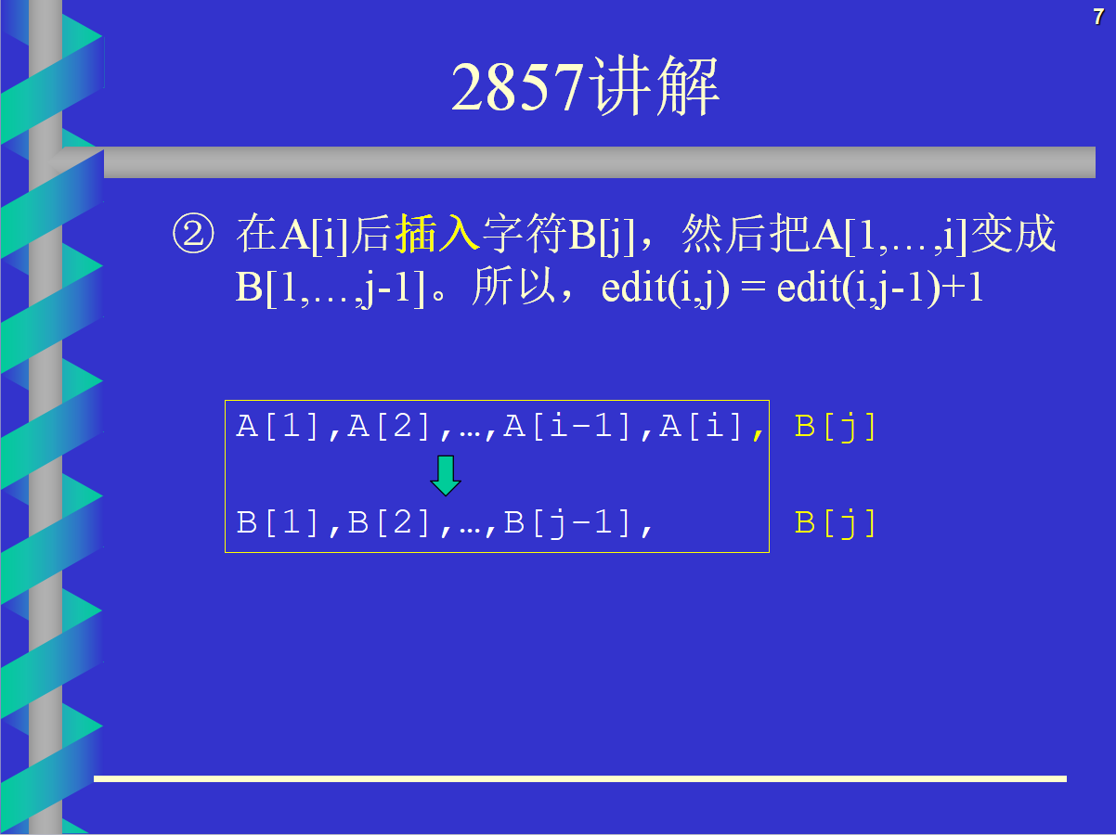

Slide 13
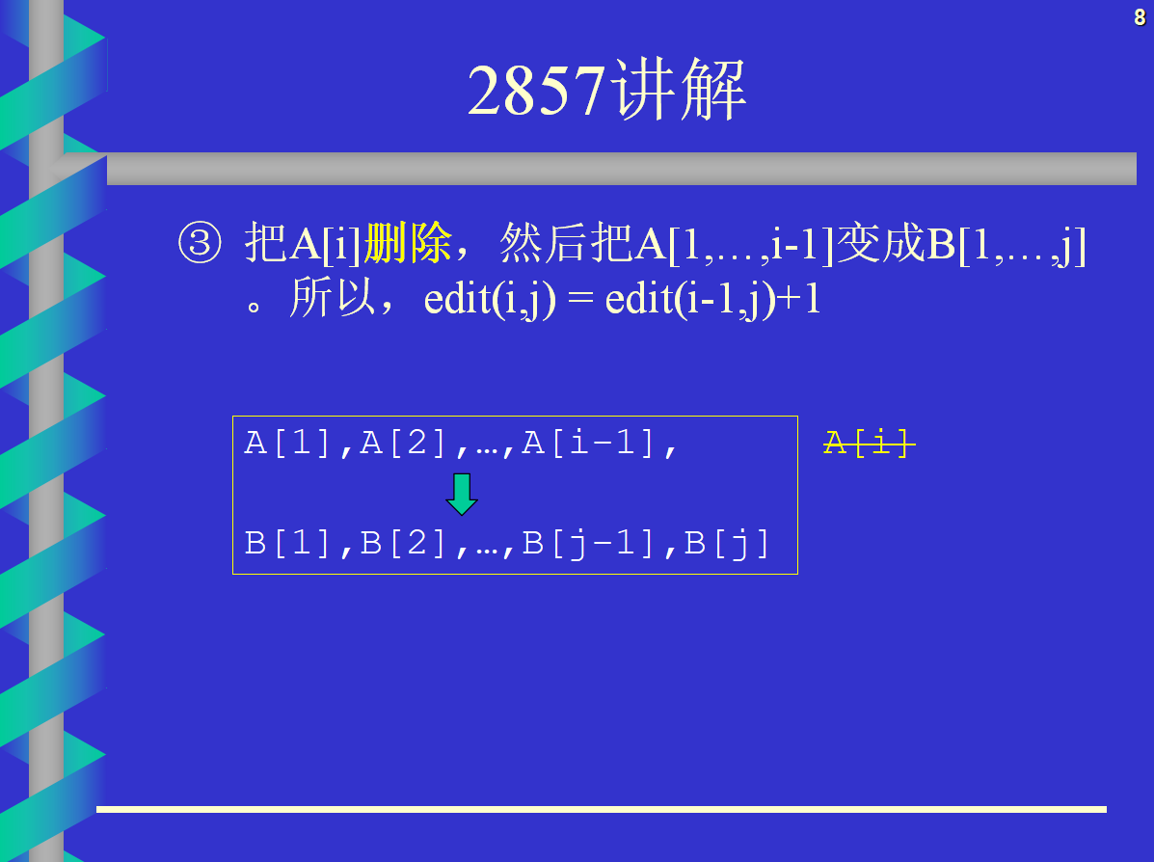

Slide 14
综合以上几种情况，i>0且j>0时，
edit(i, j)=min(edit(i-1, j)+1, edit(i,j-1)+1, edit(i-1,j-1)+(A[i]==B[j]?0:1))

Slide 15
void solve()
{
char A[L],B[L];
int edit[L][L];
int lena,lenb,i,j;
A[0] = B[0] = ' ';
gets(A+1);
gets(B+1);
lena = strlen(A);
lenb = strlen(B);
edit[0][0] = 0;
for(j=1;j<lenb;j++) edit[0][j] = edit[0][j-1]+1;
for(i=1;i<lena;i++) edit[i][0] = edit[i-1][0]+1;
for(i=1;i<lena;i++)
for(j=1;j<lenb;j++){
edit[i][j] = min3(edit[i-1][j]+1,
edit[i][j-1]+1,
edit[i-1][j-1]+(A[i]==B[j]?0:1));
}
printf("%d\n",edit[lena-1][lenb-1]);
}

Slide 16
动态规划基本思路
确定分解形式
进行边界设计
进行转移设计（核心）
进行函数实现（递归，递推）

Slide 17
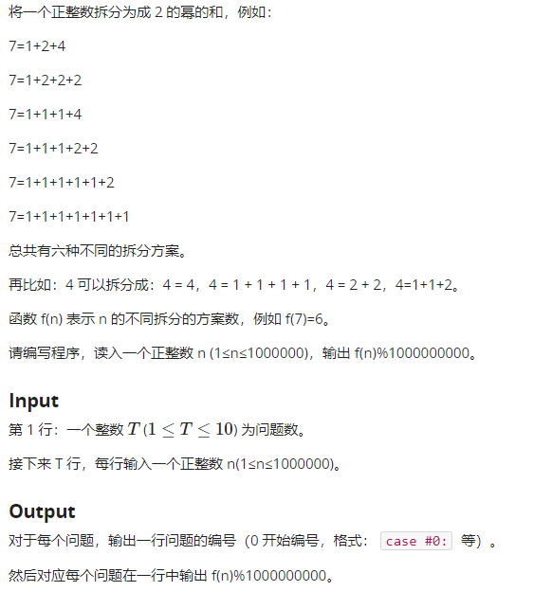
3034
数字拆分
2014年编程实践课程第三次上机考试

Slide 18
题目分析
数据量大，需要特殊处理
可以暴力骗分
构建转移方程
long GetPartitionCount(int n, int max)
n为当前需要拆分的数据
max为当前拆分中可能存在的最大的数

Slide 19
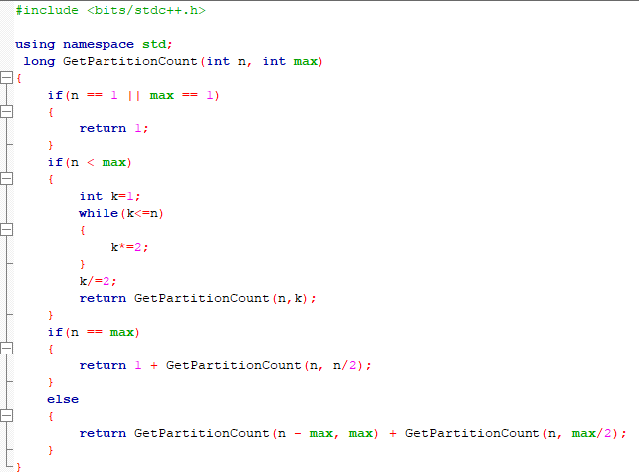
边界条件
如果可能存在的最大拆分数大于这个数，则此最大拆分数一定不存在，实际最大拆分数应该小于当前数
最大拆分数等于当前数，分两种情况
数大于拆分数，相当于包含最大拆分数和不包含的两种
猜猜结果怎么样？

Slide 20
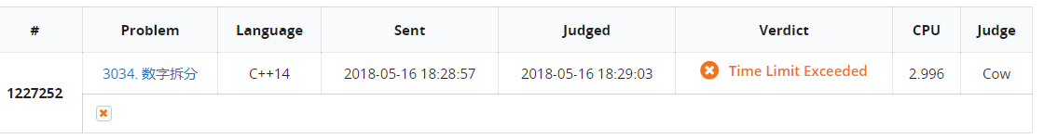
超时了？？？ 原因：重复计算

Slide 21
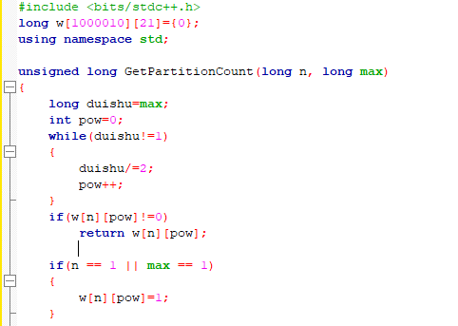
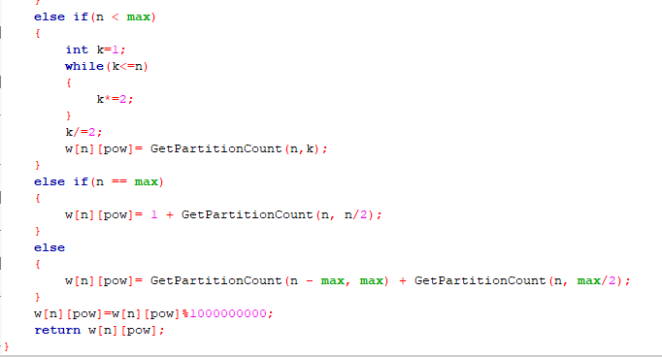
递推加记忆

Slide 22
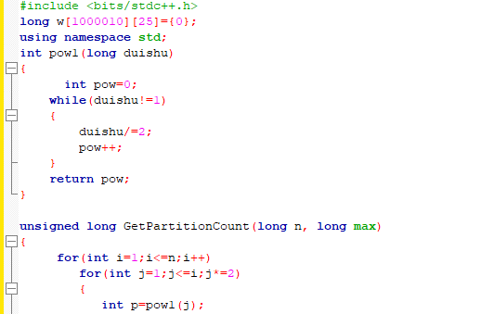
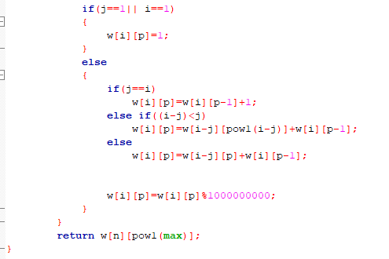
递推

Slide 23
动态规划一般思路
设计状态转移方程
边界填充
递推或递归（记忆执行）

Slide 24
补充：1182现场编程展示

Slide 25
Thank You！

